Slide 1
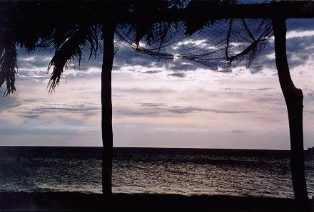
Cuaderno de bitácora
María Concepción Elduque Pérez

Slide 2
Comenzando una aventura...
Soy docente en el campo de las Humanidades, que desarrollo en la Cooperativa de Enseñanza Corazón Verde. Esta andadura de las nuevas tecnologías me ha llegado algo tarde,pues una tiene ya sus añitos. Pero, no obstante, sé que todo lo que aprenda me servirá para seguir creciendo y cubrir mis propósitos a futuro, como son, entre otros, compartir mis aspiraciones literarias desde el campo de la docencia y divulgación.

